Slide 1

CHÀO MỪNG CÁC CON ĐẾN VỚI TIẾT HỌC

Slide 2




KHỞI ĐỘNG

Slide 3

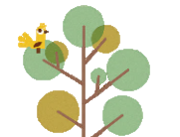
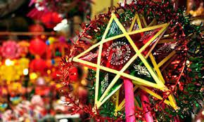
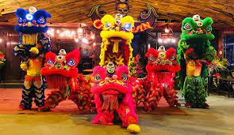


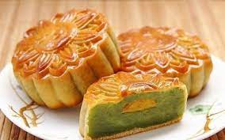

KHỞI ĐỘNG
CHỌN TÔI NÀO
QUAY
5
1
1
2
4
0
2
2
0
3
3
4

Slide 4

KHỞI ĐỘNG
Dấu hai chấm có tác dụng gì?
A. Báo hiệu bộ phận đứng sau là lời nói của nhân vật
B. Báo hiệu bộ phận đứng sau là lời giải thích cho bộ phận đứng trước
C. Báo hiệu bộ phận đứng sau là hành động của một nhân vật
D. Cả A và B đều đúng

Slide 5

KHỞI ĐỘNG
Dấu hai chấm thường được dùng phối hợp với dấu câu nào?
A. Dấu gạch đầu dòng, dấu ngoặc kép
B. Dấu gạch đầu dòng, dấu chấm than
C. Dấu ngoặc kép, dấu chấm hỏi
D. Dấu phẩy, dấu ngoặc kép

Slide 6
KHỞI ĐỘNG
Ô SỐ MAY MẮN
Cả lớp mỗi bạn được cộng thêm 1 điểm

Slide 7

KHỞI ĐỘNG
Câu văn sau có sử dụng dấu hai chấm dùng để giải thích cho bộ phận đứng trước. Em hãy điền thêm các từ để hoàn thiện câu văn sao cho phù hợp.
Một ngày, em thực hiện được rất nhiều hoạt động : ………………………………..

Slide 8
KHỞI ĐỘNG
Câu văn sau có sử dụng dấu hai chấm để giải thích. Em hãy điền tiếp các từ để hoàn thiện câu văn sao cho phù hợp.
Một ngày, em thực hiện được rất nhiều hoạt động : học bài, chơi, ngủ,làm việc nhà,…

Slide 9
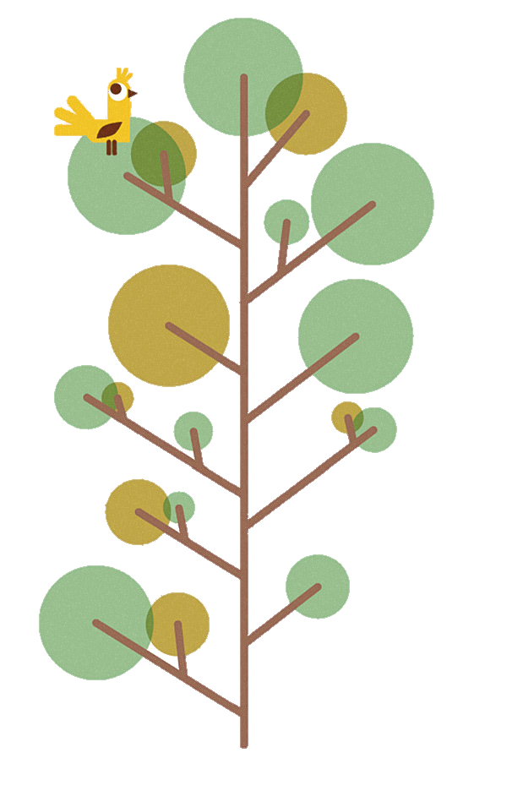





Slide 10

MỤC TIÊU
- Hiểu đ­ược sự khác nhau giữa tiếng và từ. Phân biệt đư­ợc từ đơn và từ phức.
- Nhận biết đ­ược từ đơn, từ phức trong đoạn thơ, bư­ớc đầu làm quen với từ điển, biết dùng từ điển để hiểu nghĩa của từ.
- Vận dụng được những kiến thức về từ đơn, từ phức vào viết văn.

Slide 11
KHÁM PHÁ

Slide 12

KHÁM PHÁ
Nhận xét: Câu sau đây có ….. từ, mỗi từ được phân cách bằng một dấu gạch chéo:
Nhờ / bạn / giúp đỡ /, lại /có / chí / học hành /, nhiều / năm /
liền /, Hanh / là / học sinh / tiên tiến /.
14
Hãy chia các từ trên thành hai loại:
- Từ chỉ gồm một tiếng:
- Từ gồm nhiều tiếng:
(Từ đơn)
M: nhờ
(Từ phức)
M: giúp đỡ

Slide 13

Hãy chia các từ trên thành hai loại:
1. Nhờ
11. Hanh
6. chí
10. liền
2. bạn
7. học hành
Từ chỉ gồm 1 tiếng ( từ đơn)
9. năm
8. nhiều
4. lại
Từ gồm nhiều tiếng ( từ phức)
12. là
5. có
14. tiên tiến
3. giúp đỡ
13. học sinh

Slide 14
Hãy chia các từ trên thành hai loại:
11. Hanh
1. Nhờ
6. chí
10. liền
2. bạn
7. học hành
Từ chỉ gồm 1 tiếng ( từ đơn)
9. năm
8. nhiều
4. lại
Từ gồm nhiều tiếng ( từ phức)
12. là
5. có
14. tiên tiến
3. giúp đỡ
13. học sinh
Từ đơn: 1, 2,4,5,6,8,9,10,11,12
Từ phức: 3,7,13,14

Slide 15
Hãy chia các từ trên thành hai loại:
- Từ chỉ gồm một tiếng:
- Từ gồm nhiều tiếng:
nhờ, bạn, lại, có, chí, nhiều,
năm, liền, Hanh, là
(Từ đơn)
giúp đỡ, học hành,
học sinh, tiên tiến
(Từ phức)

Slide 16

KHÁM PHÁ
2. Theo em từ gồm có mấy tiếng?
Từ gồm có một tiếng hay nhiều tiếng.
Theo em, tiếng dùng để làm gì?
Tiếng dùng để cấu tạo từ. Có thể dùng một tiếng để tạo nên 1 từ hoặc phải dùng từ 2 tiếng trở lên để tạo nên 1 từ.

Slide 17

KHÁM PHÁ
Từ đơn là gì?
Từ đơn là từ gồm có một tiếng.
Từ phức là từ gồm hai hay nhiều tiếng.
Từ phức là gì?
Từ dùng để làm gì?
Từ được dùng để: biểu thị sự vật, hoạt động, đặc điểm… (tức là biểu thị ý nghĩa) và dùng để tạo nên câu.

Slide 18
GHI NHỚ
Tiếng cấu tạo nên từ. Từ chỉ gồm một tiếng gọi là từ đơn. Từ gồm hai hay nhiều tiếng gọi là từ phức.
Từ nào cũng có nghĩa và dùng để tạo nên câu.

Slide 19
Hãy lấy ví dụ về từ đơn, từ phức.

Slide 20
LUYỆN TẬP

Slide 21
LUYỆN TẬP
Chép vào vở đoạn thơ và dùng dấu gạch chéo ( / ) để phân cách các từ trong hai câu thơ cuối đoạn:
Chỉ/ còn/ truyện cổ/ thiết tha/
Cho/ tôi/ nhận mặt/ ông cha/ của /mình/
Ghi lại các từ đơn và từ phức trong đoạn thơ trên:
-Từ đơn:
-Từ phức:
Rất công bằng, rất thông minh
Vừa độ lượng lại đa tình, đa mang.

Slide 22
LUYỆN TẬP
Chép lại đoạn thơ và dùng dấu gạch chéo ( / ) để phân cách các từ trong hai câu thơ cuối đoạn:
Chỉ/ còn/ truyện cổ/ thiết tha/
Cho/ tôi/ nhận mặt/ ông cha/ của / mình /
Các từ đơn và từ phức trong đoạn thơ trên:
-Từ đơn:
-Từ phức:
Rất công bằng, rất thông minh
Vừa độ lượng lại đa tình, đa mang.
chỉ, còn, cho, tôi, của, mình, rất, vừa, lại
truyện cổ, thiết tha, nhận mặt, ông cha, công bằng, thông minh, độ lượng, đa tình, đa mang

Slide 23






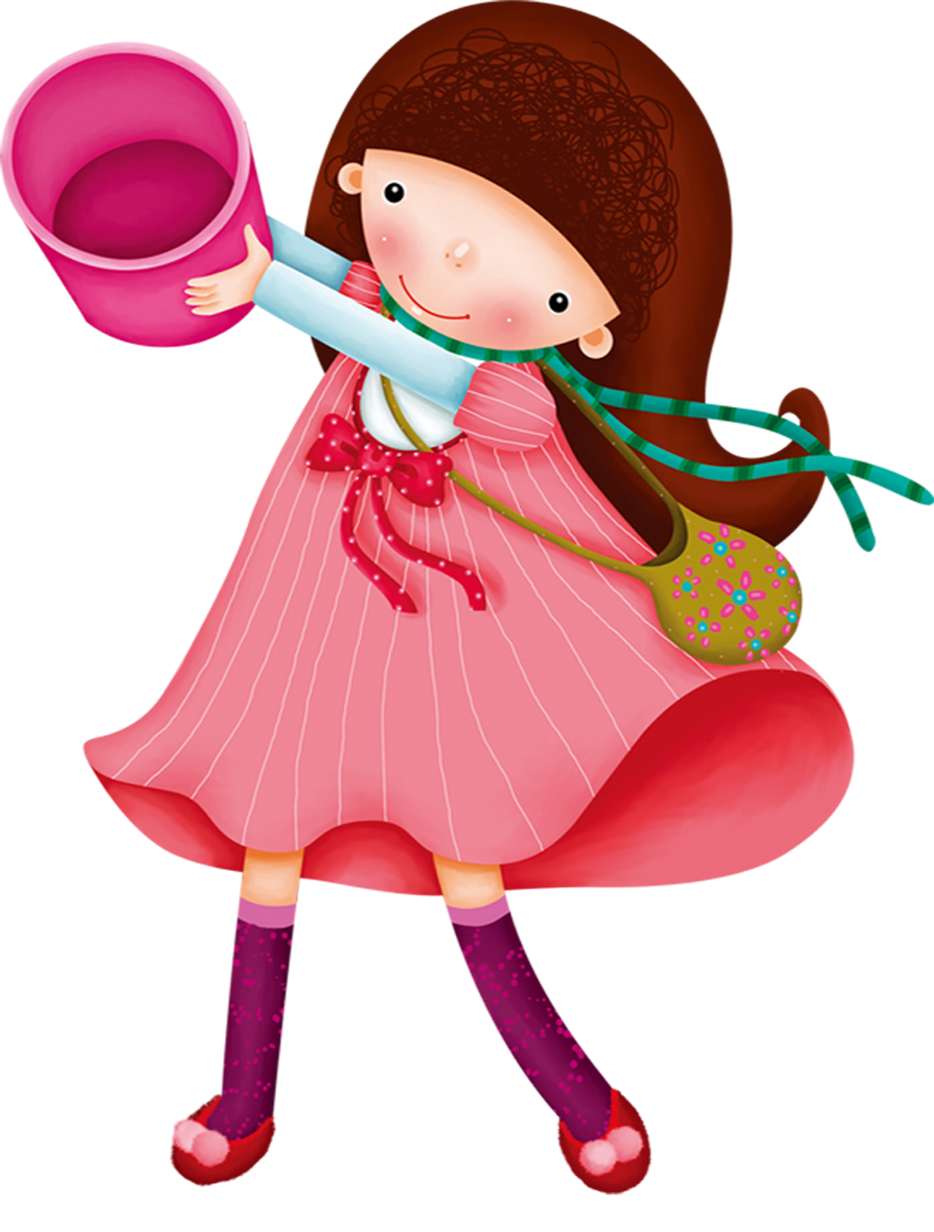

LUYỆN TẬP
2. Tìm trong từ điển và ghi lại:
3 từ đơn:
- 3 từ phức:

Slide 24

LUYỆN TẬP
2. Tìm trong từ điển và ghi lại:
3 từ đơn:
- 3 từ phức:
buồn, mía, núi, no, vui, …
đoàn kết, đặc điểm, hung dữ, anh dũng, …

Slide 25


LUYỆN TẬP
3. Đặt câu với một từ đơn hoặc một từ phức vừa tìm được ở bài tập 2:
M: (Đặt câu với từ đoàn kết)
Đoàn kết là truyền thống quý báu của nhân dân ta.

Slide 26
TRÒ CHƠI:
https://quizizz.com/admin/quiz/61467272313f51001dc37a16/ltvc-t%E

Slide 27
Tiếng
Từ
Câu
Sự vật
Hoạt động
Đặc điểm

Slide 28


